Slide 1
数据结构-第一章 绪论

Slide 2
课程教材
《 数据结构教程 》（第5版）
陈春葆主编，清华大学出版社
参考书推荐
Data Structures and Algorithm Analysis in C
Mark A. Weiss 著(2nd)，Addison Wesley Press
《 数据结构：C语言版》
严蔚敏等著，清华大学出版社，2007
Notes:
Mark Allen Weiss，1987年在普林斯顿大学获得计算机科学博士学位，师从Robert Sedgewick (师从Knuth)，现任美国佛罗里达国际大学计算与信息科学学院教授。他曾经担任全美AP(Advanced Placement)考试计算机学科委员会的主席(2000-2004)。他的主要研究方向是数据结构、算法和教育学。

Slide 3
课程概览
《数据结构与算法》课程讨论什么？
如何在计算机中表示问题和实现对问题的求解
课程目标
培养计算思维，提高解决问题的能力
课程重要性
计算机专业的核心基础课和考研必考科目
数据结构与算法是一切程序设计的基础（面试必考）
学习方法
勤于思考
劳逸结合
勇于实践
敢于创新
Notes:
如何在计算机中表示问题和实现对问题的求解（方法：将客观问题抽象为数学模型及其上的操作）
二、要求
掌握各类基本数据结构类型和相应的存储结构
提高阅读和编写算法的能力
能针对给定问题，选择相适应的数据结构，并能设计和分析算法
掌握典型算法思想及程序实现；
培养算法设计能力及编程能力；

Slide 4
课程导论
PART01

Slide 5
学习数据结构的意义及要求
Data Structure + Algorithm = Program
图灵奖是什么？
公式的含义：
数据结构和算法是构成计算机程序的两个关键要素
程序设计的精髓在于设计算法和相应的数据结构
所谓计算机程序，就是使用计算机程序设计语言描述算法和数据结构，从而在计算机上实现应用问题的求解

Slide 6

知识链接：图灵奖
图灵奖
图灵奖是美国计算机协会于1966年设立的
其名称取自英国科学家阿兰·图灵
获奖者的贡献必须在计算机领域具有持久而重大的影响
有“计算机界诺贝尔奖”之称
目前由英特尔公司和google公司赞助，奖金为$250,000
Notes:
美国计算机协会（ACM ），A.M. Turing Award 2000年 姚期智 Andrew Chi-Chih Yao 计算理论，包括伪随机数生成，密码学与通信复杂度 。奖金金额不算太高，设奖初期为2万美元，1989年起增到2万5千美元，奖金通常由计算机界的一些大企业提供（通过与ACM签订协议）。目前图灵奖由英特尔公司和google公司赞助，奖金为250,000美元。
相当于数学界的菲尔兹奖
1918年，德国发明家亚瑟．谢尔比乌斯(Arthur Scherbius)和他的朋友理查德．里特(Richard Ritter)创办了谢尔比乌斯和里特公司。谢尔比乌斯发明的加密电子机械名叫ENIGMA（读作“恩尼格玛”，意为“谜”）。

Slide 7
1.1 学习数据结构与算法的意义
PART02

Slide 8
学习数据结构与算法的意义
八皇后问题（高斯，1850）
在8×8的国际象棋棋盘上摆放8个皇后，使其不能互相攻击
即：任意两个皇后不能同行同列或同斜线，问有多少种摆法
 | 1 | 2 | 3 | 4 | 5 | 6 | 7 | 8
1
2
3
4
5
6
7
8

Slide 9
问题分析
问题的解向量：(x₁, x₂, … , x₈)
采用数组下标 i 表示皇后所在的行号
采用数组元素 x[i] 表示皇后 i 的列号
约束条件
显约束（对解向量的直接约束）：x_{i} =1, 2, … , n
隐约束1：任意两个皇后不同列 ：x_{i} ≠ x_{j}
隐约束2：任意两个皇后不处于同一对角线？
|i-j| ≠ |x_{i} - x_{j}|

Slide 10
8-皇后问题
bool Bound(int k){
for (int i = 1; i < k; i++){
if ((abs(k-i)==abs(x[k]-x[i]))||(x[i]==x[k]))
return false;
}
return true;
}
void Backtrack(int t){
if (t > 8) output(x);
else {
for (int i = 1; i <= 8; i++) {
x[t] = i;
if (Bound(t)) Backtrack(t+1);
}
}
}

Slide 11
1.2 数据结构的基本概念
PART03

Slide 12
什么是数据（data）
数据是信息的载体
是描述客观事物的数和字符
以及所有能被计算机程序识别和处理的符号的集合
数据共分为两类
数值性数据（用于数学计算）
非数值性数据（文字、图像、音视频等）
与数据相关的几个概念
数据元素与数据项
数据与数据对象
数据与数据结构

Slide 13
数据元素与数据对象
数据元素（data element）是数据的基本单位
在计算机程序中常作为一个整体进行考虑和处理
例如：图书馆的图书卡片（页面）
在不同场合下数据元素又称为元素、结点、记录
数据元素可以由若干数据项（data item）组成
数据项是数据不可分割的最小单位
例如：图书卡片的组成要素（书名、作者等信息）
数据对象（data object）
是性质相同的数据元素的集合，是数据的一个子集
例如：整数数据对象是集合Z={0, ±1, ± 2, …}
Notes:
数据项是具有独立含义的最小数据标识单位

Slide 14
数据结构
数据结构：相互间存在关系的数据元素的集合
所谓结构就是数据元素之间的关系
即：描述数据元素之间的运算及运算规则
用集合的形式描述，数据结构是一个二元组：
DS = (D，R)
其中：D是数据元素的集合，R是D上关系的集合
简言之：数据对象及其成员间的关系合称为数据结构
数据结构是数据在计算机中存在（表现）的形式
Notes:
数据结构是……
研究非数值计算的程序设计问题时
处理的操作对象以及它们之间的关系和操作等问题的学科
可以通过对比来帮助理解数据结构课程的内涵
解决数值计算问题的关键: 建立适当的数学模型
解决非数值计算问题的关键: 寻找适当的数据结构

Slide 15
数据结构
数据结构可进一步分为逻辑的和物理的
逻辑结构反映数据之间的逻辑关系
包括：集合结构、线性结构、树形结构、图形结构
物理结构反映数据在计算机内部的存储安排
分为：顺序存储结构和链式存储结构
顺序存储结构：逻辑上相邻的元素存储位置也相邻
链式存储结构：逻辑上相邻的元素存储位置可以不相邻
散列存储结构：数据以键-值对（key : value）的方式存储，通过对关键字直接计算得到数据元素的存储位置
Notes:
数据结构是……
研究非数值计算的程序设计问题时
处理的操作对象以及它们之间的关系和操作等问题的学科
可以通过对比来帮助理解数据结构课程的内涵
解决数值计算问题的关键: 建立适当的数学模型
解决非数值计算问题的关键: 寻找适当的数据结构

Slide 16
数据的逻辑结构
线性结构
2
4
8
16
32
7
1
1
2
6
2
8
2
3
4
6
3
1
3
5
5
6
7
8
9
10
4
11
12
13
14
5
4
集合结构
树形结构
图形结构
Notes:
集合结构：数据元素之间的关系是“属于同一个集合”

Slide 17
常用数据结构的逻辑划分
线性结构
直接存取类：数组，文件
顺序存取类：表，栈，队列，优先队列
非线性结构
层次结构类：树，二叉树，堆
网状结构类：集合，图

Slide 18
1.3 算法
PART04

Slide 19
算法的概念
算法（Algorithm)
是解题的步骤，是指令的有限序列
规定了解决某一特定类型问题的一系列运算
是对解题方案的准确与完整的描述
算法的基本特征
有穷性、确定性、输入、输出、可行性
算法设计的一般过程
设计、确认、分析、编码、测试、调试
Notes:
算法、语言、程序的关系
算法：描述了数据对象的元素之间的关系（包括数据逻辑关系、存贮关系描述）。
描述算法的工具：算法可用自然语言、框图或高级程序设计语言进行描述。
程序：是算法在计算机中的实现。

Slide 20
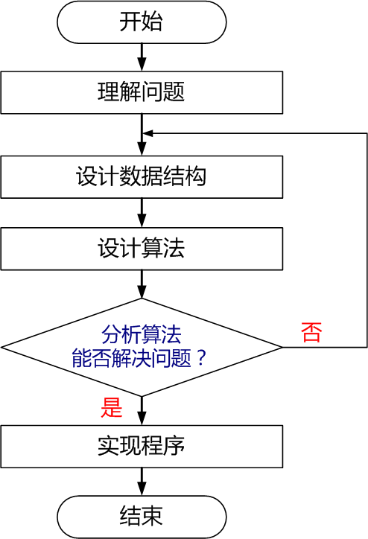
采用计算机求解问题的过程
数据结构：
算法设计的关键
算法：程序的灵魂
算法和数据结构设计是程序设计的核心关键环节
程序设计语言
+
开发调试工具
对算法性能起决定性作用
Notes:
算法和数据结构是两个不可分割的统一体：数据结构通过算法实现操作；算法根据数据结构设计程序
① 理解问题：问题的功能要求，以及输入和输出
② 设计数据结构：设计要求：首先能有效表示和存储问题中所涉及的数据对象；其次还要能有效支持算法策略的实现
③ 设计算法：包括选择算法策略、用适当的方式描述算法，和逐步细化算法步骤
④ 算法分析：通过算法分析发现有可改进完善之处，返回第二步重新选择或设计数据结构，重新设计算法
⑤ 实现程序：用程序设计语言编写算法实现代码，在计算机上调试和运行程序
In computer science, a data structure is a particular way of storing and organizing data in a computer so that it can be used efficiently. （wikipedia）Different kinds of data structures are suited to different kinds of applications, and some are highly specialized to specific tasks. For example, B-trees are particularly well-suited for implementation of databases, while compiler implementations usually use hash tables to look up identifiers.Usually, efficient data structures are a key to designing efficient algorithms.

Slide 21
算法的概念
算法描述
可以用自然语言，框图、程序设计语言等多种方式来描述
算法分析的内涵
正确性、可读性、健壮性、高效性
健壮性：算法在异常情况下性能表现
好的算法在出现异常或用户操作不当时均能作适当处理
高效性：求解问题所占用的存储空间少，执行时间短
算法性能的度量：时间复杂度和空间复杂度
Notes:
算法设计的要求:
正确性：正确反映需求(通过测试)
可读性：有助于理解、调试和维护
健壮性：完备的异常和出错处理
高效率与低存储的需求：时间、空间的要求

Slide 22
算法运行性能评价
事后统计
利用计算机的时钟对程序的运行时间进行计时
事前分析估算
用高级语言编写的程序运行的时间主要取决于如下因素
问题的规模
算法复杂度：时间复杂度和空间复杂度
编程语言：一般情况下语言级别越高，效率越低；
编译程序：指令优化的能力
机器性能

Slide 23
思考题
算法应具有什么特征？
有穷、确定、输入、输出、可行
衡量算法性能的指标有哪些？
时间复杂度、空间复杂度

Slide 24
1.4 算法复杂度分析
PART05

Slide 25
算法复杂度分析
算法复杂度分析是指对一个算法所需要的资源进行预测
通常我们关注的是时间复杂度和空间复杂度
算法复杂度分析采用的计算模型：单处理器RAM模型
RAM（Random-Access Machine）
RAM模型包含了真实计算机中的常见指令
算术指令：加、减、乘、除、求余、取整
数据移动指令：装入、存储、复制
控制指令：条件和非条件转移、子程序调用和返回指令
其中每条指令执行所需的时间为常量
指令一条接着一条顺序执行，没有并发操作
Notes:
又称：黄金分割数列

Slide 26
算法复杂度分析
时间复杂度的分析方法
确定算法中（对于研究的问题而言）的基本操作
以该基本操作重复执行的次数作为算法执行的时间度量
时间复杂度分析方法示例
for ( i = 1；i<=n ；i++ ) x = x + 1 ；
基本操作重复执行的次数为 n 次
for ( i = 1；i<=n ；i++ )
for ( j = 1 ；j<=n ；j++ )
x = x + 1 ；
基本操作重复执行的次数为 n² 次
Notes:
又称：黄金分割数列

Slide 27
算法复杂度分析
算法时间复杂度分析的一般方法
设算法的问题规模为n；
语句重复执行的次数称为该语句的频度：记为 f(n)
对算法各基本操作的频度求和，即得到算法的时间复杂度
在实际工作中我们所关心的是算法所需执行时间的数量级
即：算法各基本操作频度最大值的数量级
因此将算法的时间复杂度记为: T(n)=O(f(n))
设：f(n) = 1 + n + n² + n³
则：T(n) = O( n³ )
算法空间复杂度分析方法与之类似：S(n)=O(f(n))
Notes:
又称：黄金分割数列

Slide 28
示例：矩阵相乘
// 以二维数组存储矩阵元素，c 为 a 和 b 的乘积
void mat_multi(int a[], int b[], int& c[]){
for (i=1; i<=n; ++i){
for (j=1; j<=n; ++j){
c[i,j] = 0;
for (k=1; k<=n; ++k) {
c[i,j] += a[i,k]*b[k,j];
}
}
}
}
……………………………n+1
……………………n(n+1)
………………………………………n²
…………n²(n+1)
………………n³
f(n) = 2n³+3n²+2n+1
时间复杂度: O(n³)

Slide 29
算法的渐进复杂度Big-O, Big-Θ & Big-Ω
PART06

Slide 30
Θ 符号：渐进确界
定义：Θ(g(n))=｛f(n)：存在正常数c₁，c₂和n₀，使对所有的 n≥n₀，有：0≤c₁g(n)≤f(n)≤c₂g(n)｝
解读： Θ(g(n))表示满足条件的函数f(n)的集合
对于给定的g(n)和任意函数 f(n) ，若存在正常数c₁，c₂和n₀
使得：当n充分大时， f(n)的值落在c₁g(n)和c₂g(n)之间
则有：f(n)∈ Θ(g(n)) → 通常记为： f(n)= Θ(g(n))
f(n)= Θ(g(n))表示：对所有的n ≥ n₀
f(n)在一个常数因子范围内与g(n) 近似相等
称：g(n)是f(n)的一个渐进确界
Notes:
Θ(g(n)) 表示函数集合

Slide 31
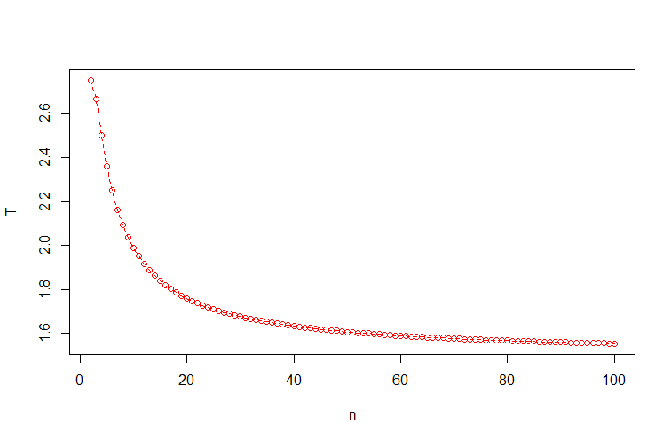
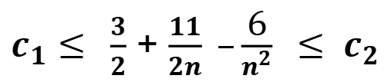

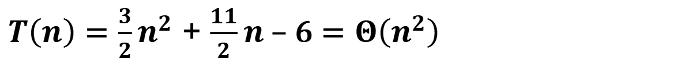
Θ 符号：渐进确界
证明：
$T\left(n\right)=\frac{3}{2}n^{2}$ + $\frac{11}{2}n – \text{6}=Θ\left(n^{2}\right)$
首先要确定常数c₁，c₂和n₀ ，使得对所有的 n ≥ n₀ ，有：
n=4
$c_{1}n^{2}≤ \frac{3}{2}n^{2}$ + $\frac{11}{2}n – \text{6} ≤c_{2}n^{2}$
对不等式除以n²，得到：
$c_{1}≤ \frac{3}{2}$ + $\frac{11}{2n} –\frac{\text{6}}{n^{2}} ≤ c_{2}$
显然，当n ≥ 4 时，取 c₁ =1.5，c₂ =2.5，上式恒成立
结论1：渐进正函数中的低阶项在决定渐进确界时可以被忽略
结论2：最高阶项的系数在决定渐进确界时也可以被忽略
任意常数可以表示为：Θ(1)
Notes:
f1=f2 f2=f3

Slide 32
O 符号：渐进上界
Θ 符号渐进地给出一个函数的上界和下界
当只有渐进上界时，使用 O 符号
O (g(n)) 表示函数集合：｛f(n)：存在正常数c和n₀，使对所有的n≥n₀，有：0 ≤ f(n) ≤ cg(n)｝
f(n)= O (g(n)) 表示：f(n)是集合O (g(n))的一个元素
思考：已知 f(n)= Θ (g(n))，能否推断 f(n) = O (g(n)) ？
答案：可以，因为 Θ 符号给出了函数f(n)的渐进上界
思考：下面的断言是否正确？
任意线性函数 an+b = O (n²)
Notes:
又称：黄金分割数列

Slide 33
Ω 符号：渐进下界
Ω 符号给出一个函数的渐进下界
Ω(g(n)) 表示函数集合：｛f(n)：存在正常数c和n0，使对所有的n≥n0，有：0 ≤ cg(n) ≤ f(n) ｝
通常用来与渐进上界一起来证明渐进确界
当渐进符号用于表达式中时，可以将其解释为一个函数
例如： 2n²+3n+1 = 2n²+ Θ(n)
可以将Θ(n)解释为函数：f(n)=3n+1
按照定义：f(n)是属于集合Θ(n)的函数
Notes:
又称：黄金分割数列

Slide 34
O(f)+O(g) = O(max(f, g))
O(f) +O(g) = O(f + g)
O(f)O(g) = O(fg)
O(cf) = O(f) (c为常数)
Notes:
Big-O 的运算规则

Slide 35
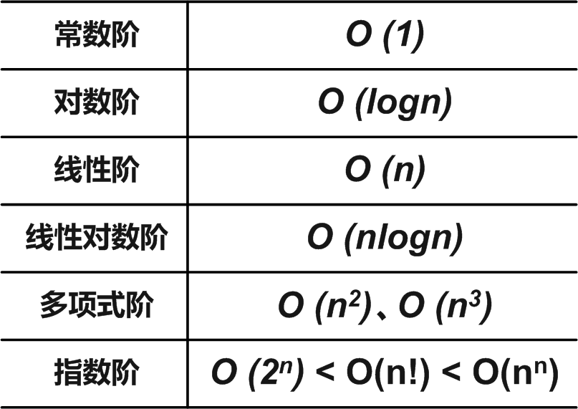
常见的算法时间复杂度
Notes:
当n取得很大时，指数阶时间算法和多项式阶时间算法在所需时间上非常悬殊。
因此，只要有人能将现有指数时间算法中的任何一个算法化简为多项式时间算法，那就取得了一个伟大的成就。

Slide 36
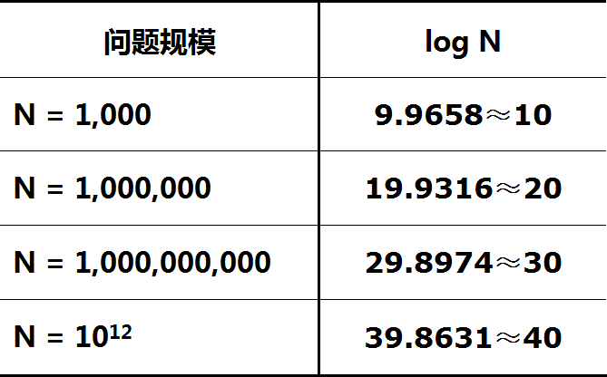
算法复杂度分析
经验：现实生活中对数复杂度通常不超过 50
KB
MB
GB
TB
Notes:
当n取得很大时，指数阶时间算法和多项式阶时间算法在所需时间上非常悬殊。
因此，只要有人能将现有指数时间算法中的任何一个算法化简为多项式时间算法，那就取得了一个伟大的成就。

Slide 37
算法基本思想：
从无序子序列中选出关键字最小（或最大）的记录
将选出的记录按选出顺序加入到有序子序列中
逐步增加有序子序列的长度直至长度等于原始序列
排序过程
首先通过n-1次关键字比较，从n个记录中找出关键字最小的记录，将它与第一个记录交换
再通过n-2次比较，从剩余的n-1个记录中找出关键字次小的记录，将它与第二个记录交换
重复上述操作，共进行n-1趟排序后，排序结束

Slide 38
算法复杂度分析示例1：选择排序
k
i = 0
i = 1
j
i = 2
i = 3
i = 4
i = 5
外层循环结束时

Slide 39
算法复杂度分析示例1：选择排序
void select_sort(int a[], int n) {
int i, j, k, tmp;
for ( i = 0; i< n-1; ++i ) {
j = i;
for ( k = i+1; k < n; ++k ) {
if (a[k] < a[j] ) j = k;
}
if ( j != i ) {
tmp = a[i]; a[i] = a[j]; a[j] = tmp;
}
}
}
Notes:
// 将 a 中整数序列重新排列成自小至大有序 // 选择第 i 个最小元素

Slide 40

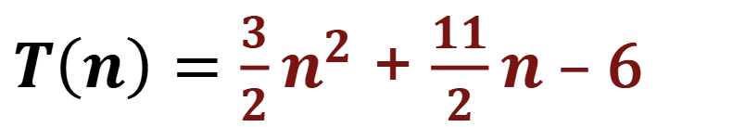
算法复杂度分析示例1：选择排序
void select_sort(int a[], int n) {
int i, j, k, tmp;
for ( i = 0; i< n-1; ++i ) {
j = i;
for ( k = i+1; k < n; ++k )
if (a[k] < a[j] )
j = k;
if ( j != i ) {
tmp = a[i];
a[i] = a[j];
a[j] = tmp;
}
}
}
………………………………n
…………………………………………………………… n-1
……………$\sum_{i=0}^{n−2}{(n−i)}$
…………………………$\sum_{i=0}^{n−2}{(n−i−1)}$
…………………………………p₁$\sum_{i=0}^{n−2}{(n−i−1)}$
…………………………………………………n-1
考虑最坏的情况：p₁ = p₂ = 1.0
………………………………p₂(n-1)x3
$T\left(n\right)=\frac{3}{2}n^{2}$ + $\frac{11}{2}n – \text{6}$
= O(n²)
Notes:
// 将 a 中整数序列重新排列成自小至大有序 // 选择第 i 个最小元素

Slide 41
算法复杂度分析
为什么要分析最坏情况下的运行时间？
最坏情况运行时间是在任何输入下运行时间的上界
对多数算法而言最坏情况是频繁出现的
例如数据库检索：要检索的信息常常是数据库中没有的
从统计学角度来看：平均情况通常与最坏情况一样差
例如在选择排序中，每一轮迭代都需要判断当前位置上的元素是否为后续序列中的最小（或最大）值，否则就要进行交换；
如果我们将待排序的序列和有序的序列进行比较，会发现在平均情况下，大约一半的元素是需要执行位置交换的
如果取p=0.5，可以看到平均运行时间仍然是n的一个二次函数
所以算法复杂度分析主要关注的是最坏情况运行时间
Notes:
又称：黄金分割数列

Slide 42
算法复杂度分析示例2：归并排序
基本思想：
通过划分子序列，降低排序问题的复杂度
通过合并有序的子序列，得到有序的序列
排序过程（设初始序列含有n个记录）
将原始序列划分为n个子序列（子序列长度为1）
两两合并，得到 ⎣n/2⎦ 个长度为2或1的有序子序列
合并规则：如果某一轮归并过程中，单出一个子序列，则该子序列在该轮归并中轮空，等待下一趟归并
如此重复，直至得到一个长度为n的有序序列为止

Slide 43
算法复杂度分析示例2：归并排序
分解
归并
归并
归并
归并

Slide 44


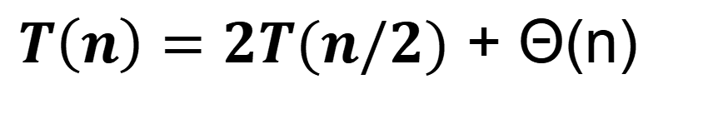
算法复杂度分析示例2：归并排序
void merge_sort(int a[], int start, int end){
int mid;
if (start < end){
mid = (start + end) / 2;
merge_sort(a, start, mid);
merge_sort(a, mid+1, end);
// 合并相邻的有序子序列
merge(a, start, mid, end);
}
}
………………… $T(n/2)$
……………… $T(n/2)$
……………………Θ(n)
$T\left(n\right)=2T(n/2)$ + Θ(n)
Notes:
// 将 a 中整数序列重新排列成自小至大有序 // 选择第 i 个最小元素

Slide 45
二路归并排序
// Ra[h..t]的两部分Ra[h..s]和Ra[s+1..t]已按关键字有序
// Ra[h..s]和Ra[s+1..t]合并成有序表（Rb[s..t]为辅助表）
void merge(int Ra[], int Rb[], int h, int s, int t){
int i = h, k = h; j = s + 1;
while( i <= s && j <= t ){
if(Ra[i] < Ra[j]) Rb[k++] = Ra[i++];
else Rb[k++] = Ra[j++];
}
while (i <= s) Rb[k++] = Ra[i++];
while (j <= t) Rb[k++] = Ra[j++];
for (i = h; i <= t; i++) Ra[i] = Rb[i];
}
Notes:
// 将 a 中整数序列重新排列成自小至大有序 // 选择第 i 个最小元素

Slide 46
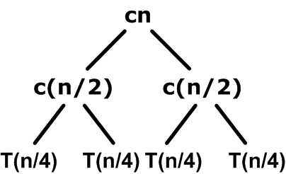
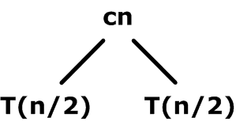
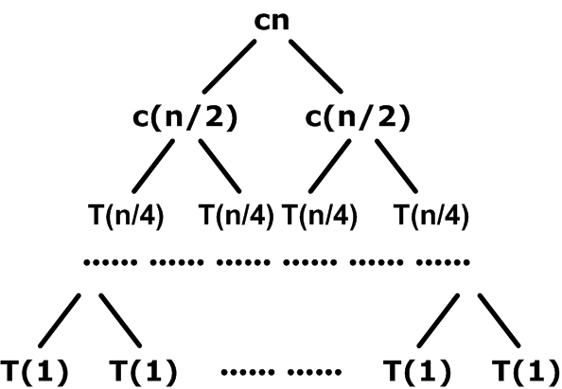
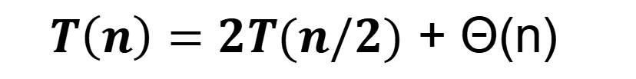
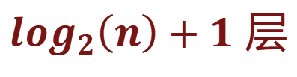



$T\left(n\right)=2T(n/2)$ + Θ(n)
O(nlogn)
②
①
$cn$ …………………………
③
$cn$ ………………… …
$\log_{2}\left(n\right)+1$ 层
$cn$ ……………

Slide 47


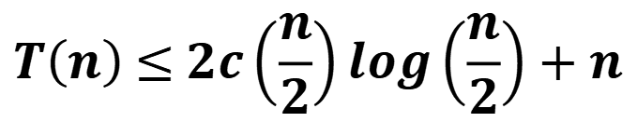
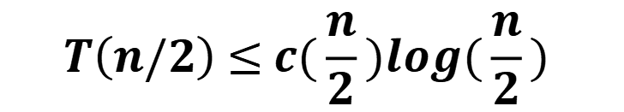
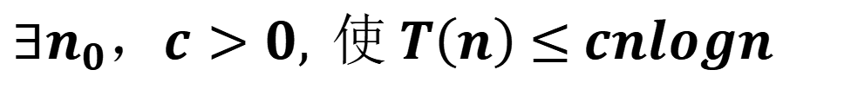


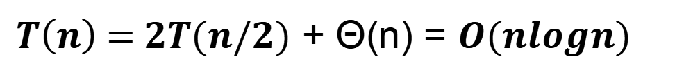
使用代换法验证：
$T\left(n\right) \text{=} 2T(n/2)$ + Θ(n) = $O(nlogn)$
目的是证明：
$$∃n_{0}，c>0, 使 T\left(n\right) \text{≤} cnlogn$$
假设这个界对n/2成立：
$$T\left(n/2\right) \text{≤} c(\frac{n}{2})log(\frac{n}{2})$$
对递归式做代换：
$$T\left(n\right) \text{≤} 2c\left(\frac{n}{2}\right)log\left(\frac{n}{2}\right)+n$$
$$\text{≤} cnlogn−cnlog2+n$$
$$\text{≤} cnlogn−cn+n$$
$$\text{≤} cnlogn$$
当 c≥1 成立
数学归纳法的边界条件：
$T\left(1\right)\text{≤} clog$1 = 0？
$$T\left(2\right) \text{≤} 2clog2=2c T\left(3\right) \text{≤ }3clog3$$
取 c≥2 即可

Slide 48
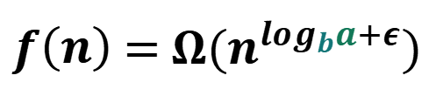
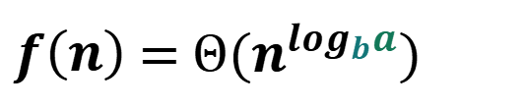
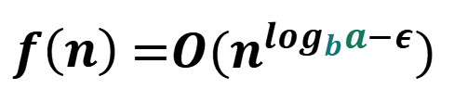
设：
$a≥1,b>1为常数, T\left(n\right)$对非负整数定义为
$T\left(n\right) \text{=} aT(n/b)$ + $f\left(n\right)$
（1）若对于某常数 ε>0，有：
$$f\left(n\right) \text{=}O(n^{\log_{b}a−ε})$$
$$则：T\left(n\right) \text{= }\text{Θ}(n^{\log_{b}a})$$
（2）若：
$$f\left(n\right) \text{=} \text{Θ}(n^{\log_{b}a})$$
$$则：T\left(n\right) \text{= }\text{Θ}(n^{\log_{b}a}logn)$$
（3）若对于某常数 ε>0，有：
$$f\left(n\right) \text{=} Ω(n^{\log_{b}a+ε})$$
且对于$c<1，当n足够大，有：af\left(n/b\right)≤cf(n)$
$$则：T\left(n\right) \text{= }\text{Θ}(f\left(n\right))$$

Slide 49
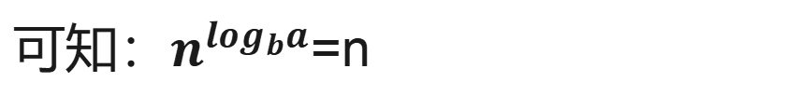
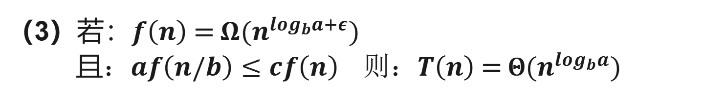
主定理的应用：$T\left(n\right) \text{=} aT(n/b)$ + $f\left(n\right)$
（1）若：$f\left(n\right) \text{=}O\left(n^{\log_{b}a−ε}\right) 则：T\left(n\right) \text{= }\text{Θ}(n^{\log_{b}a})$
（2）若：$f\left(n\right) \text{= }\text{Θ}\left(n^{\log_{b}a}\right) 则：T\left(n\right) \text{= }\text{Θ}(n^{\log_{b}a}logn)$
（3）若：$f\left(n\right) \text{=} Ω(n^{\log_{b}a+ε})$
且$：af\left(n/b\right)≤cf\left(n\right) 则：T\left(n\right) \text{= }\text{Θ}(n^{\log_{b}a})$
$$已知归并排序的复杂度解析式：T\left(n\right) \text{=} 2T(n/2)\text{ + }\text{Θ}\text{(}\text{n}\text{)}$$
显然：a = 2；b = 2；
可知：$n^{\log_{b}a}$=n
满足$（2）的条件，因此有：T\left(n\right) \text{= }O(nlogn)$

Slide 50
关于对数复杂度
对数复杂度从何而来？
经验法则：
如果一个算法用常数时间（O (1)） 将问题的规模削减为原始问题的一部分，则该算法的复杂度为：O (logn)
分治法典型示例：
幂运算
折半查找
欧几里德算法（辗转相除法）
Divide-and-Conquer
Notes:
当n取得很大时，指数阶时间算法和多项式阶时间算法在所需时间上非常悬殊。
因此，只要有人能将现有指数时间算法中的任何一个算法化简为多项式时间算法，那就取得了一个伟大的成就。

Slide 51
对数复杂度示例：幂运算
int power( int x, int n)
{
if( n == 0 )
return 1;
if( n == 1 )
return x;
if( n % 2 )
return( power( x*x, n/2 ) * x );
else
return( power( x*x, n/2 ) );
}
时间复杂度: O( logn )
Notes:
原则3意味着其中的最大值就是程序运行时间

Slide 52
对数复杂度示例：折半查找（数据有序排列）
int binary_search( int a[ ], int x, int n ){
int low = 0, mid, high = n - 1;
while( low <= high ){
mid = (low + high)/2;
if( a[mid] < x )
low = mid + 1;
else if ( a[mid] > x )
high = mid - 1;
else
return( mid ); // found
}
return -1;
}
时间复杂度: O( logn )
Notes:
原则3意味着其中的最大值就是程序运行时间

Slide 53
对数复杂度示例：欧几里德算法
int gcd( int m, int n )
{
unsigned int remainder;
while( n > 0 )
{
remainder = m % n;
m = n;
n = remainder;
}
return( m );
}
时间复杂度: O( logn )
Notes:
原则3意味着其中的最大值就是程序运行时间

Slide 54
本章小结
算法和数据结构
是程序设计的核心关键环节
对算法性能起决定性作用
Notes:
原则3意味着其中的最大值就是程序运行时间

Slide 55
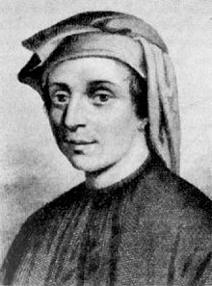
斐波纳契数列的物理模型
假设第一个月初有一对刚出生的兔子
两个月之后（第三个月初）它们可以生育
每月每对成年的兔子会产下一对小兔子
假设在考察期间兔子不会死去
斐波纳契数列：1、1、2、3、5、8、13、21、……
F0=0，F1=1
Fn = F(n-1) + F(n-2) ，（n>=2，n∈N）
《Liber Abaci》
Notes:
又称：黄金分割数列

Slide 56
斐波纳契数列
可以将结果列表如下
12个月以后的小兔子数量是144对
1月 | 2月 | 3月 | 4月 | 5月 | 6月
1 | 1 | 2 | 3 | 5 | 8
 | 8月 | 9月 | 10月 | 11月 | 12月
13 | 21 | 34 | 55 | 89 | 144
Notes:
无穷数列1、1、2、3、5、8、13、21．．．．称为斐波那契数列。这个数列从第三项开始，每一项都等于前面两项之和。

Slide 57
long fib1(int n){
if (n <= 1) {
return n;
} else{
return fib1(n - 1) + fib1(n - 2);
}
}
Notes:
f1=f2 f2=f3

Slide 58
斐波那契数列的递归求解过程
fibonacci(5)的递归求解过程

Slide 59
递归解法的问题在于：重复求解子问题
观察Fib(n)的定义：F(n) = F(n-1) + F(n-2); (n>=2)
F(n) 具有“无后效性”：只需“记住”前两个状态的结果即可
long fib2(int n){
long f1 = 0, f2 = 1, fu;
for(int i = 2; i <= n; ++i){
fu = f1 + f2;
f1 = f2; f2 = fu; // 记忆
}
return fu;
}
算法复杂度：
O(n)
Notes:
f1=f2 f2=f3

Slide 60
F1=1，F2=1，Fn = F(n-1) + F(n-2) （n>=2)
O(log(n))
Notes:
f1=f2 f2=f3

